Slide 1


Проект
«Знакомство с творчеством С.Я. Маршака детей младшего дошкольного возраста»
Проект подготовила и реализовала: воспитатель МБДОУ №76 «Капелька»
Миникаева Е.Н.

Slide 2
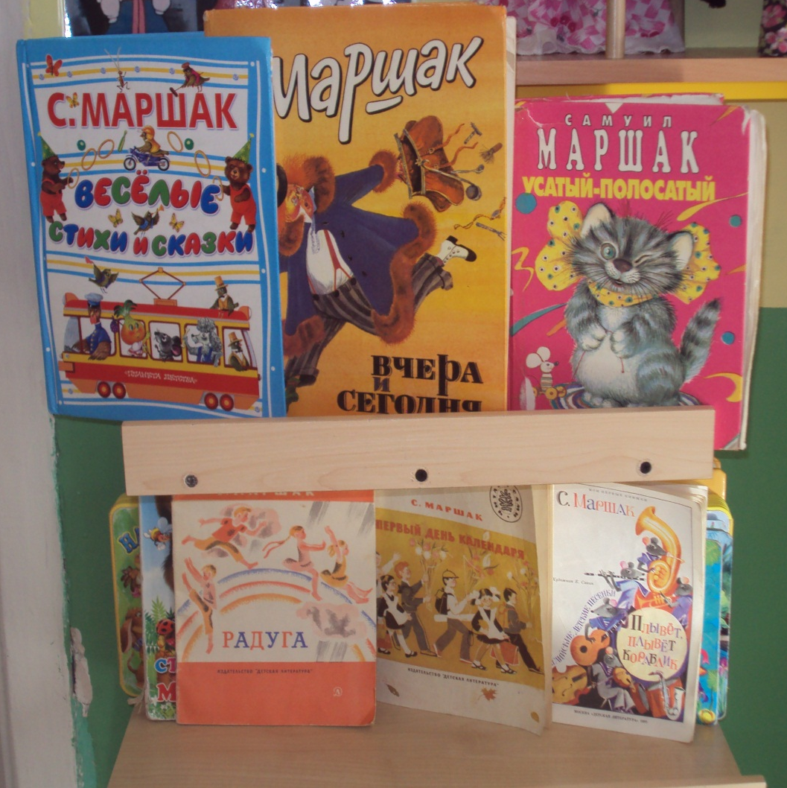

Slide 3
Актуальность проекта
Современные родители уделяют мало внимания творчеству детских советских поэтов и писателей, т. к. считают их произведения устаревшими и неинтересными для детей XX I века. Данным проектом хотелось бы доказать актуальность и современность стихов С. Я. Маршака, их музыкальность, ритм и необыкновенный юмор.

Slide 4
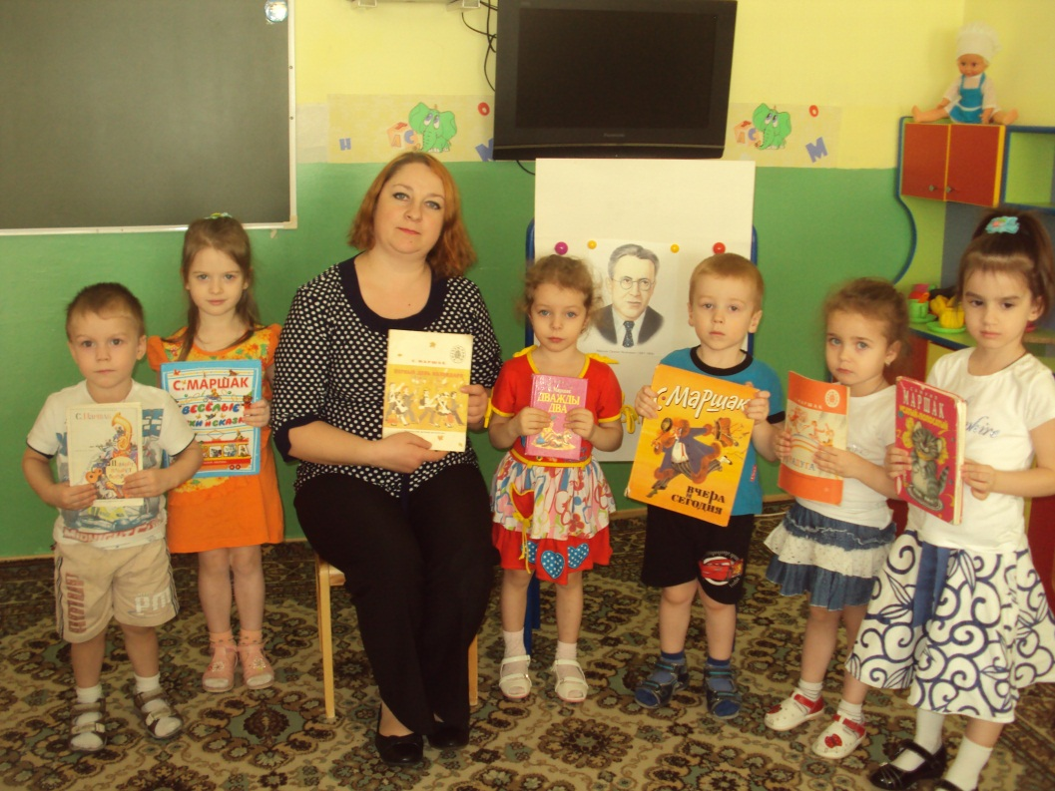
Цель проекта:
Познакомить детей младшего дошкольного возраста с творчеством советского детского поэта С. Я. Маршака

Slide 5
Задачи проекта:
Познакомить детей с биографией С. Я. Маршака;
Познакомить детей с основными произведениями С. Я. Маршака: - «Сказка о глупом мышонке»; - «Где обедал воробей?»; - «Радуга-дуга»; - «Круглый год»; - «Ванька-Встанька»; - «Детки в клетке»; - «Мяч»; - загадки;
Обогатить знания детей об окружающем мире: объекты социального назначения, природный мир, мир творчества, профессии и ремесла, предметный мир…
Формировать эмоционально-образное восприятие произведений.

Slide 6
Задачи проекта:
Воспитывать способность наслаждаться художественным словом, чувствовать и понимать образный язык сказок, пьес, рассказов, стихов…
Воспитывать у детей способность сопереживать героям произведений. Способствовать воспитанию у детей добрых чувств, умения удивляться красоте родной природы. Продолжать работу по формированию нравственного и патриотического воспитания.
Развивать познавательные и умственные способности, речь детей.
Приобщать родителей к семейному чтению литературы.

Slide 7
Гипотеза
Педагогическая деятельность по ознакомлению с писателем будет способствовать развитию у детей желания и стремления познавать творчество других поэтов и писателей, формированию целостной картины мира, развитие литературной речи, развитие художественного восприятия и эстетического вкуса.

Slide 8
Ожидаемый результат:
1. Оснащение развивающей среды в группе:
Библиотека произведений С. Я. Маршака.
Оформление выставки рисунков и работ по лепке по произведению С. Я. Маршака «Мой весёлый звонкий мяч», «Зоосад».
Театрализованные игры.
2. Формирование умения воспринимать книгу не только как развлечение, но и как источник знаний.
3. Активное участие родителей в реализации проекта.
4. Развитие способности детей делать выводы, умозаключения, умение высказывать идеи и предположения.

Slide 9
Ожидаемый результат:
5. Развитие у детей умения воспринимать текст на слух, узнавать знакомые произведения по отрывкам из них.
6. Формирование умения выразительно читать наизусть и инсценировать произведение или отрывок из него.
7. Развитие интереса к литературе, творчеству с. Я. Маршака.
8. Популяризация семейного чтения.
9. Развитие коммуникативных способностей детей, умения договариваться, помогать друг другу.
10. Создание системы работы по ознакомлению детей с художественной литературой.

Slide 10
Участники проекта:
- дети группы младшего дошкольного возраста №2
- родители воспитанников
- воспитатель: Миникаева Е.Н.
Тип проекта:
Творческий
По методу:
Метод развития творческого познавательного мышления
По количеству участников:
Групповой
По продолжительности:
Краткосрочный

Slide 11
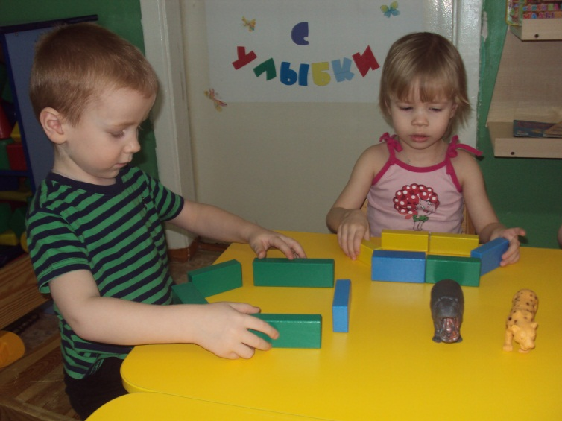
Виды детской деятельности:
Познавательно-речевое развитие
Формирование элементарных математических представлений
- Формирование элементарных математических представлений на основе стихотворения «Веселый счет»
Формирование целостной картины мира
- Знакомство с детскими годами С. Я. Маршака
- Формирование представления о сезонных изменениях по стихотворению «Круглый год»
Развитие конструктивной деятельности
- Конструирование «Зоопарк»

Slide 12
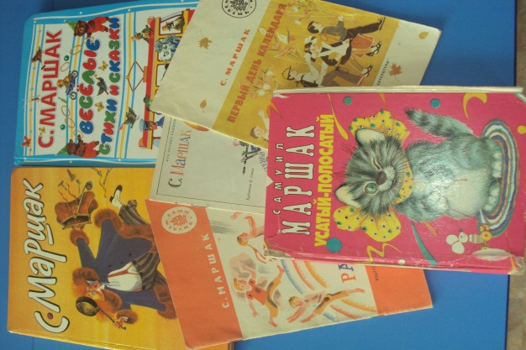
Виды детской деятельности:
Речевое развитие
Формирование интереса и потребности в чтении
- Знакомство с творчеством С. Я. Маршака
- Вечер загадок и викторина по произведениям
С. Я. Маршака
Развитие всех компонентов устной речи
Разучивание стихотворений из произведения
«Детки в клетке» и «Где обедал воробей?»
- Формирование грамматического строя речи, образование форм множественного числа существительных, обозначающих детенышей животных

Slide 13
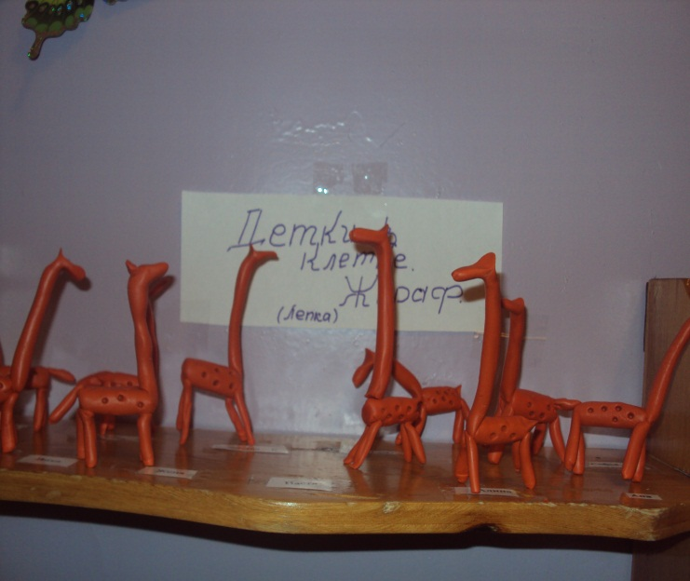
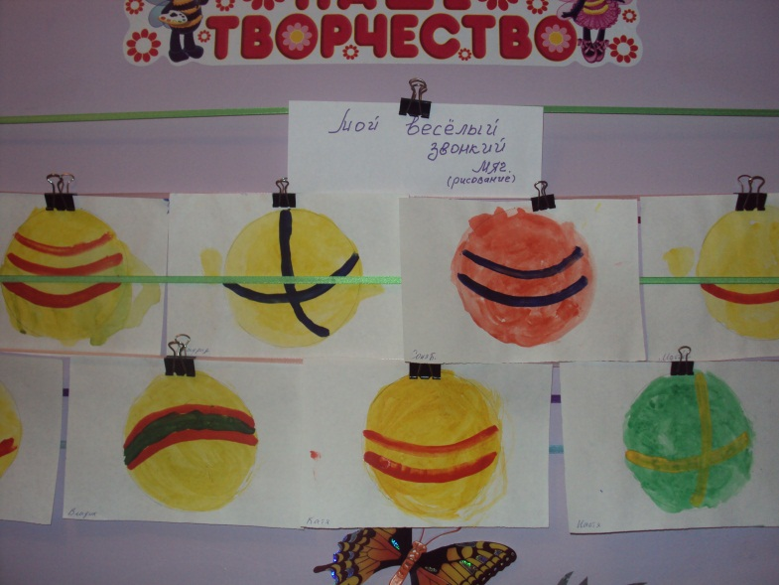
Виды детской деятельности:
Художественно-эстетическое развитие
- Рисование по произведению «Мой весёлый звонкий мяч»
- Лепка «Жираф»
Слушание музыки

Slide 14
Виды детской деятельности:
Физическое развитие
- Участие в физкультурном досуге по мотивам сказки «Кошкин дом»
- Воспитание опрятности, аккуратности и привычки следить за своим внешним видом
- Воспитание потребности в соблюдении режима по стихотворению «Ванька-Встанька»

Slide 15
Виды детской деятельности:
Социально-личностное развитие
Игровая деятельность
- Д/и «Где обедал воробей?»
- Сюжетно-ролевая игра «Зоопарк» по стихотворению « Где обедал воробей?»
Приобщение к элементарным общепринятым нормам
- Воспитание любви и уважения к своим родителям, к своей семье по произведению «Сказка о глупом мышонке»
- Формирование знаний о правилах дорожного движения по стихотворению «Мяч»

Slide 16
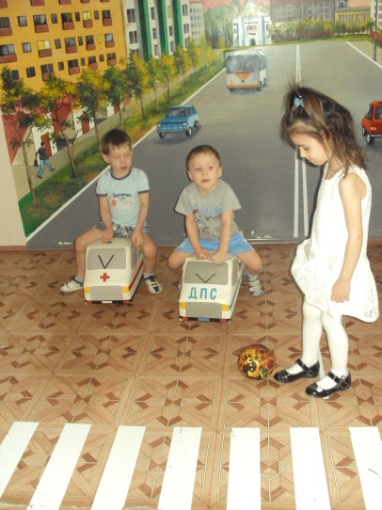

Виды детской деятельности:
- Воспитание правил поведения и безопасности в общественных местах, например, в транспорте
Развитие умения распределять роли в
театрализованной игре «Зоопарк»
Трудовая деятельность
- Организованная деятельность в книжном уголке
- Подбор книг по теме «С. Я. Маршак»
Реставрационная совместная деятельность детей
и педагога

Slide 17
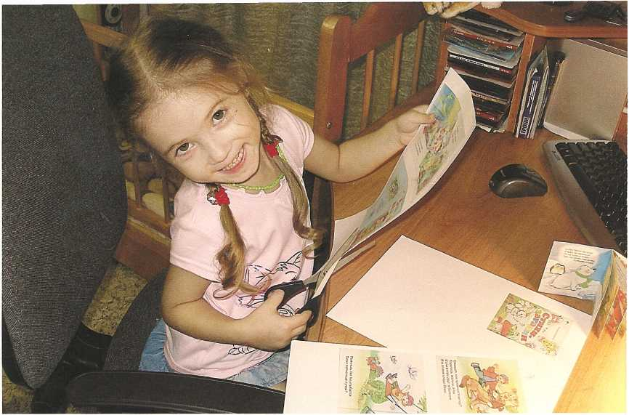
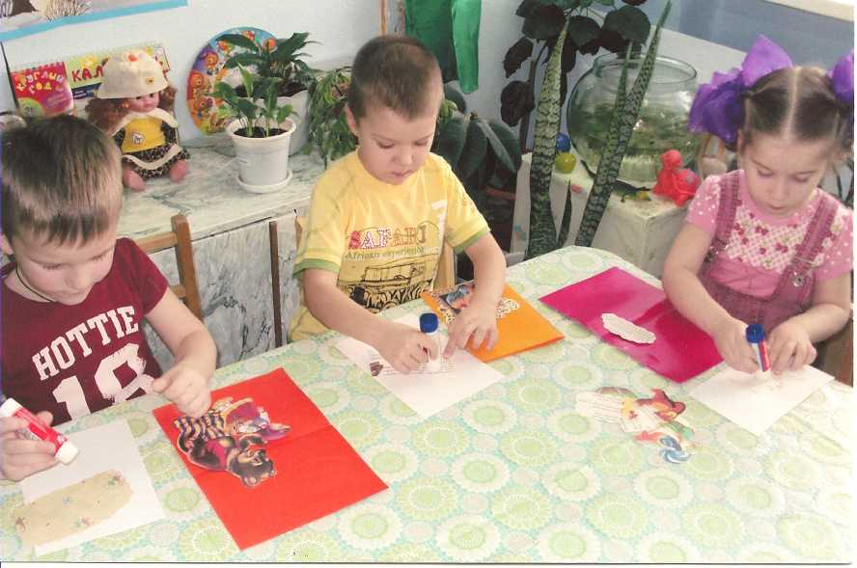
Сотрудничество с родителями
- домашнее чтение произведений С. Я. Маршака;
- пополнение библиотеки группы книжками-малышками по произведениям С.Я. Маршака.

Slide 18
Презентация проекта
- мультимедийная презентация литературно-образовательного проекта «Знакомство с творчеством С. Я. Маршака детей младшего дошкольного возраста»
Подведение итогов
- проведение театрализованной игры по мотивам произведения С.Я. Маршака «Детки в клетке».
- выставка поделок, сделанных детьми группы совместно с родителями по произведениям С. Я. Маршака.

Slide 19
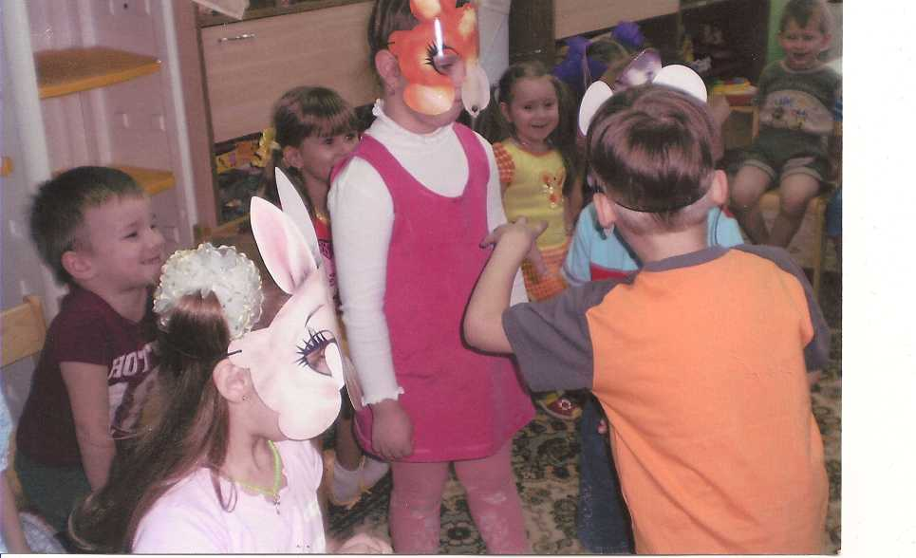

Slide 20
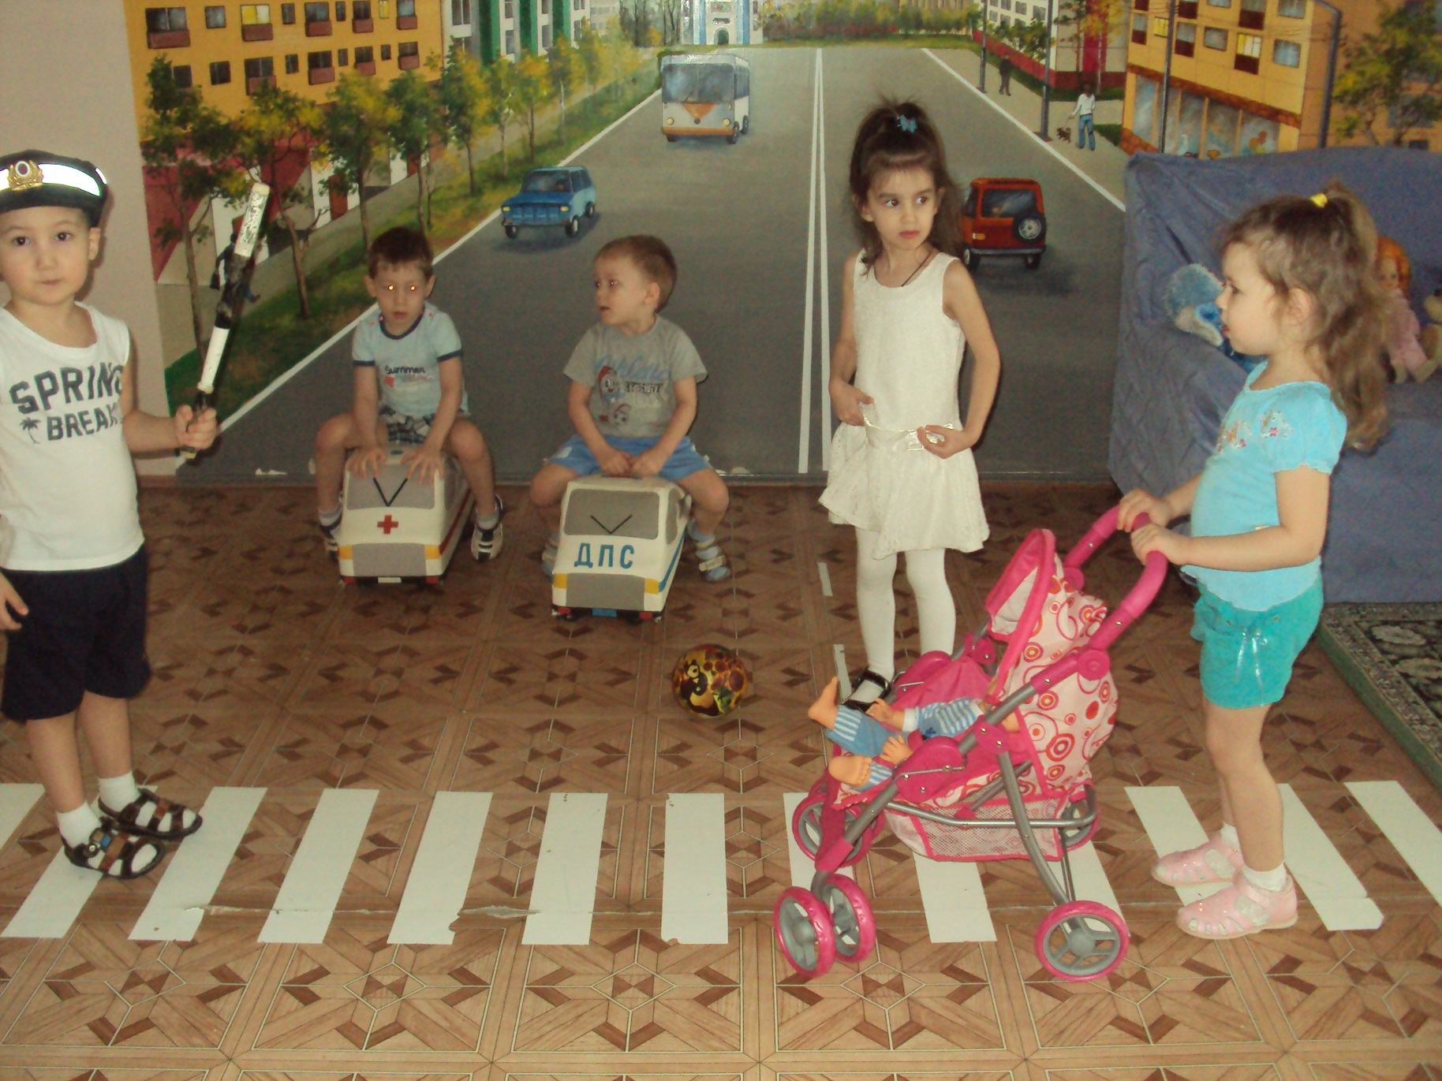

Slide 21
Практическая значимость:
- обобщение знаний у детей о С. Я. Маршаке и его произведениях
- развитие умение отгадывать загадки
- развитие артистических способностей детей
- воспитание интереса к родной литературе, к творчеству С. Я. Маршака

Slide 22
Спасибо за внимание!

